Slide 1

Методическое пособие
«Особенности выбора организации для проведения специальной оценки условий труда»
Администрация Кондинского района
Отдел по труду комитета экономического развития

Slide 2
Что такое специальная оценка условий труда
В соответствии с требованиями статьи 212 Трудового кодекса Российской Федерации работодатель обязан обеспечить проведение специальной оценки условий труда за счет собственных средств. При этом, необходимо обратить внимание на то, что затраты на проведение специальной оценки условий труда рабочих мест относятся к расходам, которые частично может компенсировать Фонд социального страхования Российской Федерации .
Правовые и организационные основы специальной оценки условий труда, порядок проведения, а также права, обязанности и ответственность участников специальной оценки условий труда установлены Федеральным законом от 28 декабря 2013 года № 426-ФЗ «О специальной оценке условий труда» (далее – Федеральный закон № 426-ФЗ).
Специальная оценка условий труда (СОУТ) – это единый комплекс последовательно осуществляемых мероприятий по идентификации вредных и (или) опасных факторов производственной среды и трудового процесса и оценке уровня их воздействия на работника с учетом отклонения их фактических значений от установленных нормативных требований (гигиенических нормативов) условий труда и применения средств индивидуальной и коллективной защиты работников (части 1 статьи 3 Федерального закона № 426-ФЗ).

Slide 3

Требования к организации, проводящей СОУТ
регистрация организации в установленном порядке в качестве юридического лица одной из организационно-правовых форм, предусмотренных законодательством;
внесение в уставные документы юридического лица в качестве основного вида деятельности или одного из видов деятельности «проведение специальной оценки условий труда»;
наличие в штате юридического не менее пяти экспертов, имеющих сертификат эксперта на право выполнения работ по специальной оценке условий труда;
из штата экспертов минимум один эксперт должен иметь высшее образование по одной из следующих специальностей – врач по общей гигиене, врач по санитарно-гигиеническим лабораторным исследованиям, врач по гигиене труда;

Slide 4
наличие испытательной лаборатории, которая должна быть укомплектована средствами измерения, прошедшими поверку и внесенными в Федеральный информационный фонд по обеспечению единства измерений;
испытательная лаборатории должна быть аккредитована в соответствии с законодательством Российской Федерации об аккредитации в национальной системе аккредитации (Федеральной службой по аккредитации) и иметь непросроченный аттестат аккредитации с приложением утвержденной области аккредитации;
областью аккредитации испытательной лаборатории должно быть проведение исследований (испытаний) и измерений вредных и (или) опасных факторов производственной среды и трудового процесса;
регистрация в реестре организаций, проводящих специальную оценку условий труда, уведомление о регистрации в реестре выдается Министерством труда и социальной защиты Российской Федерации .

Slide 5
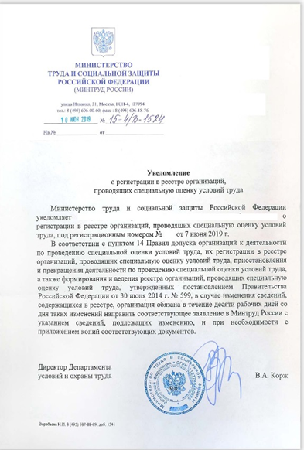
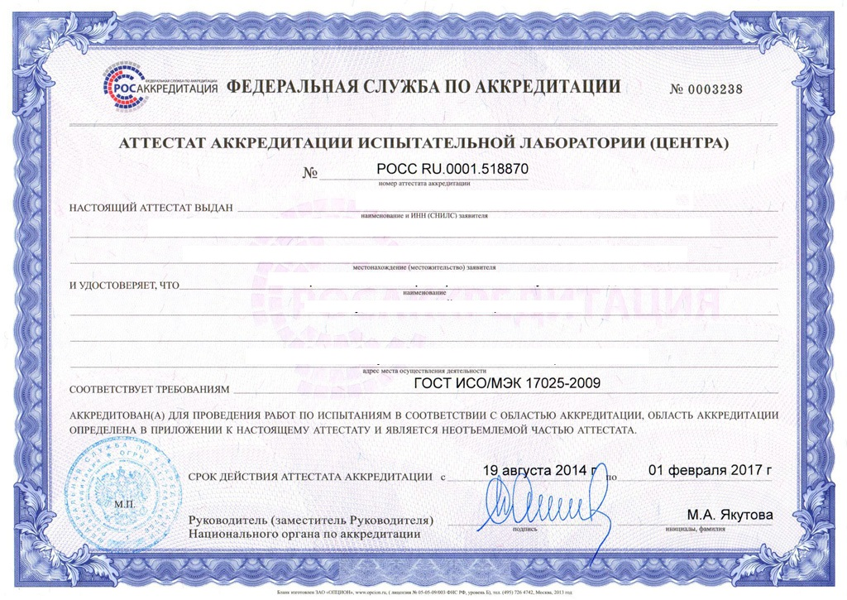

Slide 6
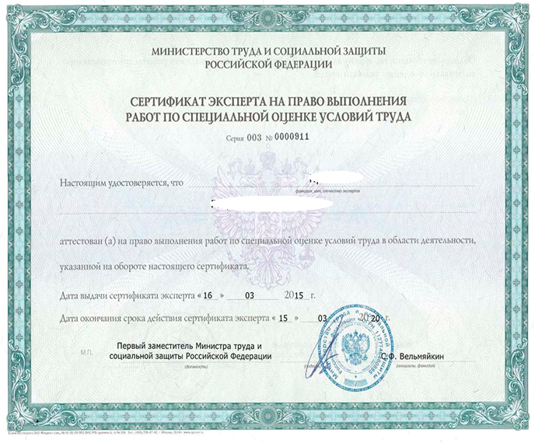
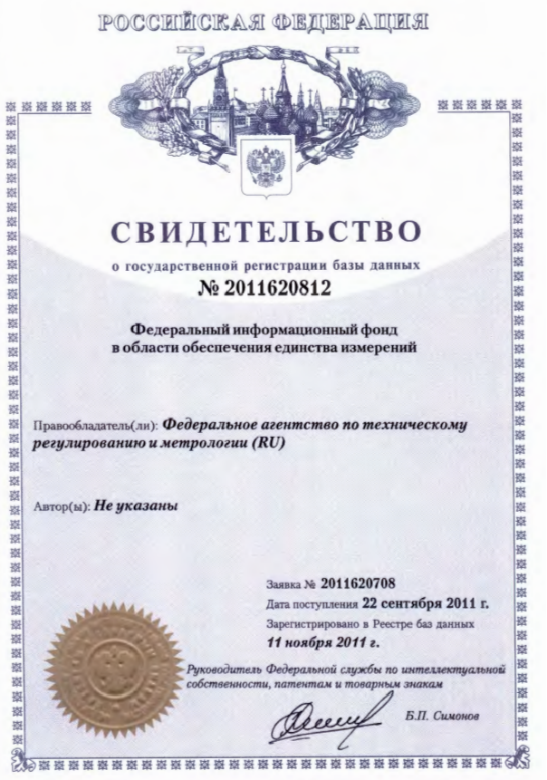

Slide 7


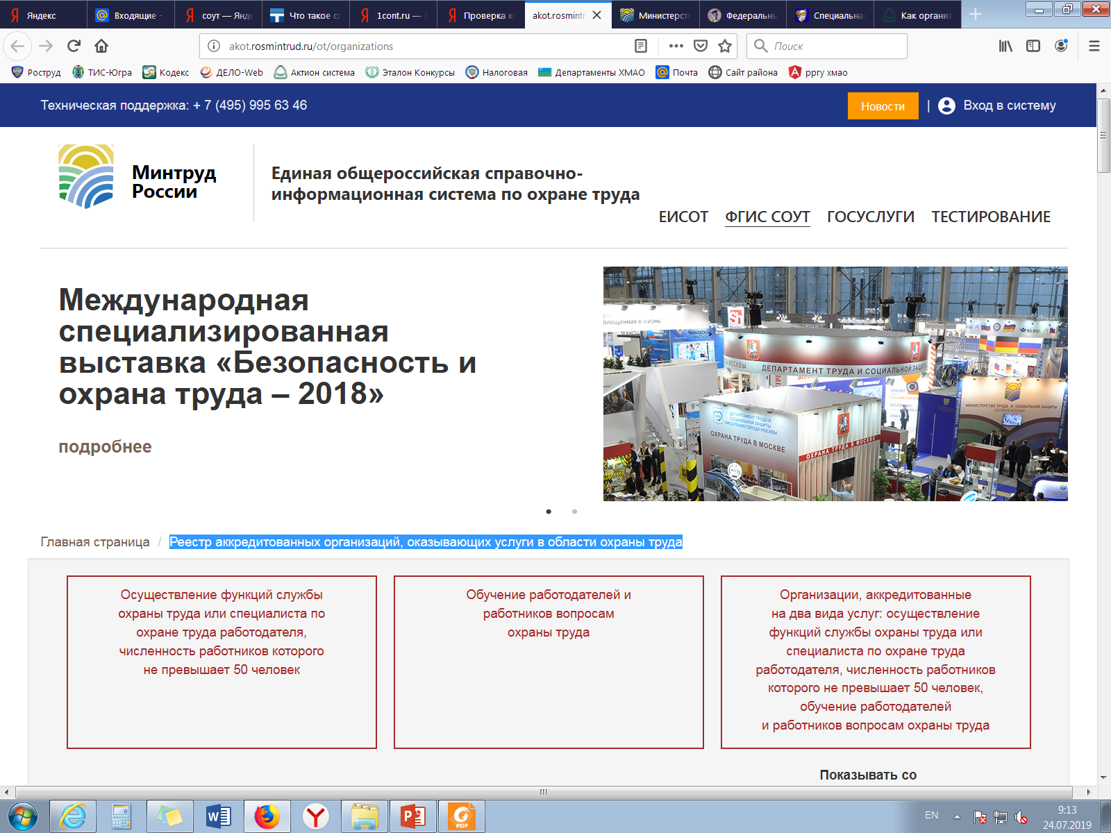
Проверка организаций в реестре Министерства труда и социальной защиты Российской Федерации
На официальном сайте Министерства труда и социальной защиты РФ - http://akot.rosmintrud.ru/ot/organizations находится полный список аттестованных организаций, которые могут проводить СОУТ

Slide 8

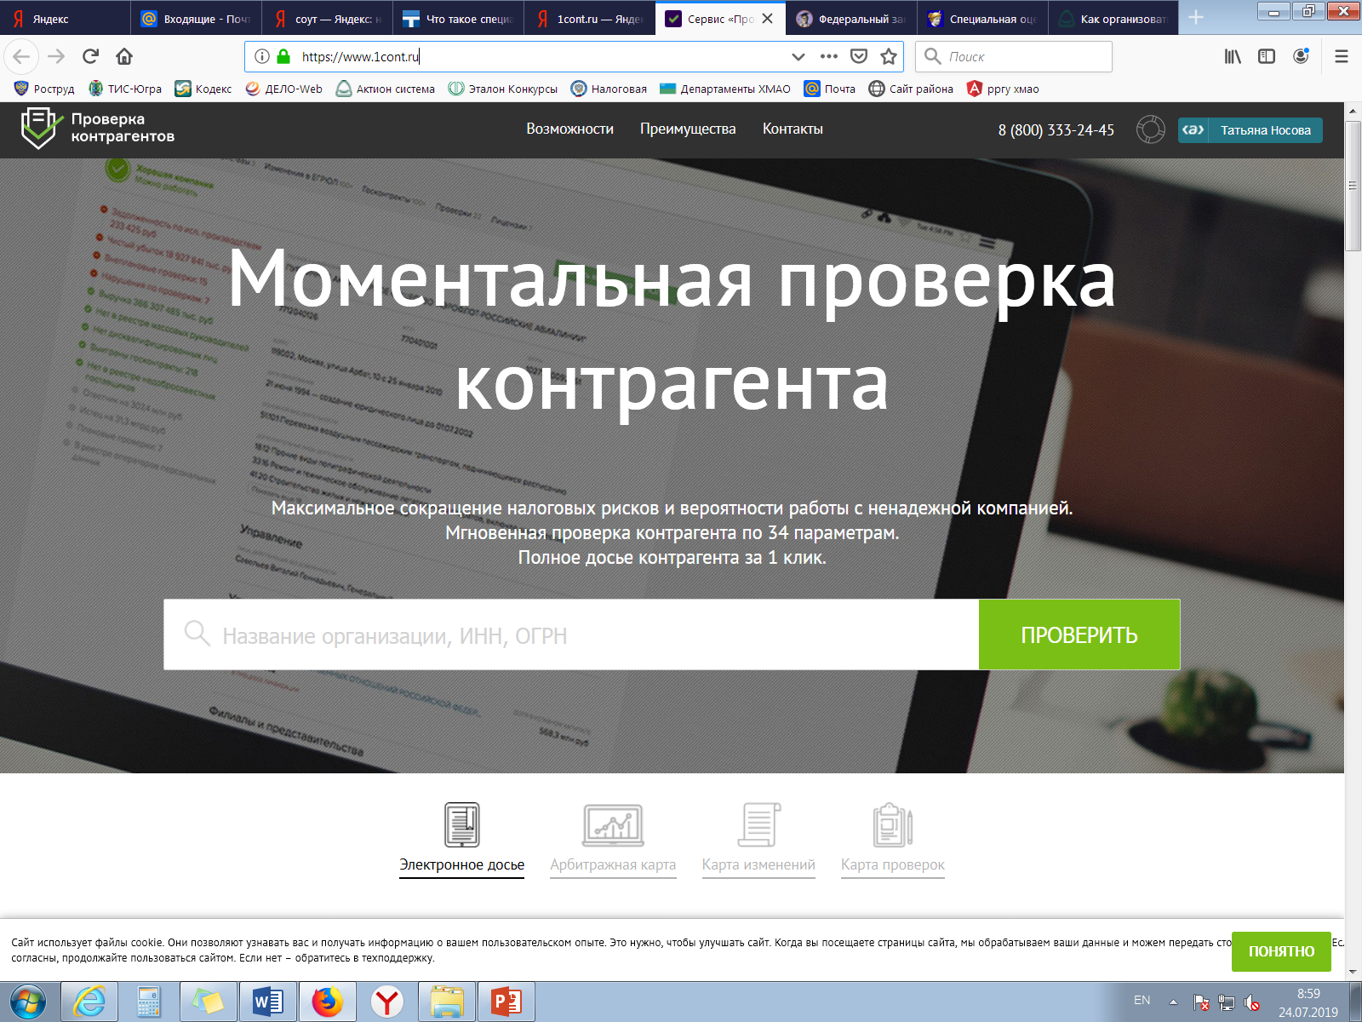
Проверка контрагентов
Моментальная проверка контрагента на сайте https://www.1cont.ru/
Это электронное досье организации, по которому можно понять в каком состоянии она находится.
Этот сервис отвечает на вопрос: «Можно ли положиться на эту организацию?»

Slide 9

Отзывы об организации
Не все организации выполняют свою работу хорошо и предоставляют высокий уровень сервиса, поэтому нужно обратить внимание на мнение компаний, с которым работала эта организация

Slide 10

Опыт организации
Чем больше опыт имеет организация, тем надежнее и быстрее она выполнит поставленные задачи, ведь она уже прошла сложности и проблемы, которые только проходят молодые организации

Slide 11
Заключение договора
До заключения договора проверяется:
Наличие конфликта интересов, организация, проводящая СОУТ, должна быть независима от организации-работодателя. Подробно о случаях, когда не допускается привлечение конкретного исполнителя к проведению СОУТ, сказано в статье 22 Федерального закона № 426-ФЗ.
Цена договора, стоимость услуг организаций, проводящих СОУТ, может зависеть:
от типа рабочего места;
его отдаленности, региона, в котором работает организация-исполнитель;
времени года;
количества рабочих мест для проведения СОУТ (некоторые исполнители в этом случае предоставляют скидки).

Slide 12
Текст договора, правильно составленный договор служит основой для дальнейшего эффективного и взаимовыгодного сотрудничества между заказчиком и исполнителем, а также сводит к минимуму риск возникновения разногласий.
Не рекомендуется не глядя подписывать договор так называемой стандартной формы, который отдельные организации, проводящие СОУТ, предлагают всем своим клиентам.
Впоследствии работодатель может столкнуться с неприятным сюрпризом в виде включенных в договор противоречащих его интересам условий, на которые он изначально не обратил внимания, но что-либо менять будет уже поздно.

Slide 13
Сточки зрения гражданского права договор между работодателем и организацией, проводящей СОУТ, является договором возмездного оказания услуг, по которому исполнитель обязуется по заданию заказчика оказать услуги (совершить определенные действия или осуществить определенную деятельность), а заказчик-оплатить эти услуги (статья 779 Гражданского кодекса Российской Федерации).
В таком договоре должны быть обозначены следующие стандартные условия:
виды работ и услуг, проводимых в рамках СОУТ;
сроки их выполнения;
стоимость указанных работ и услуг, а также порядок их оплаты;
права и обязанности заказчика и исполнителя при проведении СОУТ;
ответственность заказчика и исполнителя при неисполнении ими обязательств по договору.

